Slide 1

期末專案簡報(Kaggle)
陳其宏7110064003
曾莉閔7110093007
曾于瑄7110056067
鍾孟哲7110064004
2022/01/20

Slide 2
01
問題動機
Content
02
問題定義
03
資料設定
04
方法
05
量測指標與結果
06
分工與成績

Slide 3
問題動機
What is the problem you want to solve?
預測位於三個不同國家/地區中兩家商店內三件商品的全年銷售額。
Who is the user?
品牌銷售店。
Why the user need to address this problem ?
根據研究不同國家商品的銷售額，可以評估該商品是否合乎大眾品味。

Slide 4
問題定義
Input Feature
Date
Country
Store
Product
What specific output do you want to predict?
What is the label ? Num_sold
What input data do you have for the algorithm?
What are features ? Date/Country/Store/Product
How many features ? 4
Output Label
Num_sold

Slide 5
資料設定
Data Setting
模型出處
P. -Y. Ting et al., "Freeway Travel Time Prediction Using Deep Hybrid Model – Taking Sun Yat-Sen Freeway as an Example," in IEEE Transactions on Vehicular Technology, vol. 69, no. 8, pp. 8257-8266, Aug. 2020.
模型大小
EPOCHS = 300 訓練資料:26297筆
BATCH_SIZE = 2048 測試資料:32867筆
OPTIMIZER = 'adam'
LOSS ='sparse_categorical_crossentropy'
HIDDEN_LAYERS = [320, 288, 64, 32]
訓練時間
3s CPU times
硬體
Kaggle平台

Slide 6
方法
模型
線性回歸擅長推斷趨勢，但無法學習交互作用;XGBoost 擅長學習交互，但無法推斷趨勢。我們將學習如何創建“混合”預測器，結合互補的學習算法，讓一個的優勢彌補另一個的弱點。
軟體
python3
參考資料
Loss function
1.https://www.kaggle.com/c/ventilator-pressure-prediction/discussion/282735
2.https://www.kaggle.com/c/web-traffic-time-series-forecasting/discussion/36414
Github
https://github.com/7-RED/Advanced-Data-Mining-and-Big-Data-Analysis

Slide 7
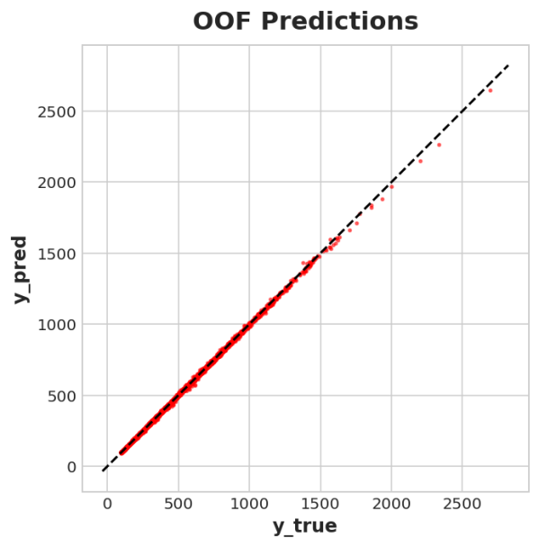
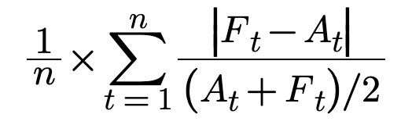
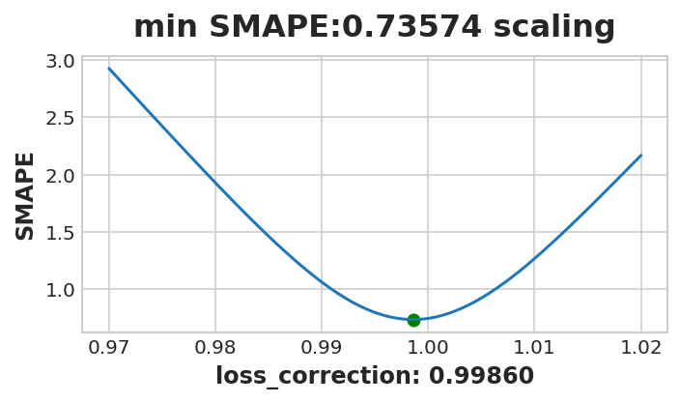

量測指標與結果
How will you measure the accuracy of the predictions?
Symmetric Mean Absolute Percentage Error（SMAPE）是一種經典的『預測值與實際值』的評估指標。

Slide 8
分工與成績
分工
陳其宏 | 研究Kaggle平台比賽、研究此比賽該使用什麼模型
鍾孟哲 | 研究Kaggle平台比賽、報告製作
曾于瑄 | 研究Kaggle平台比賽、程式撰寫
曾莉閔 | 研究Kaggle平台比賽、查找論文資料

Slide 9
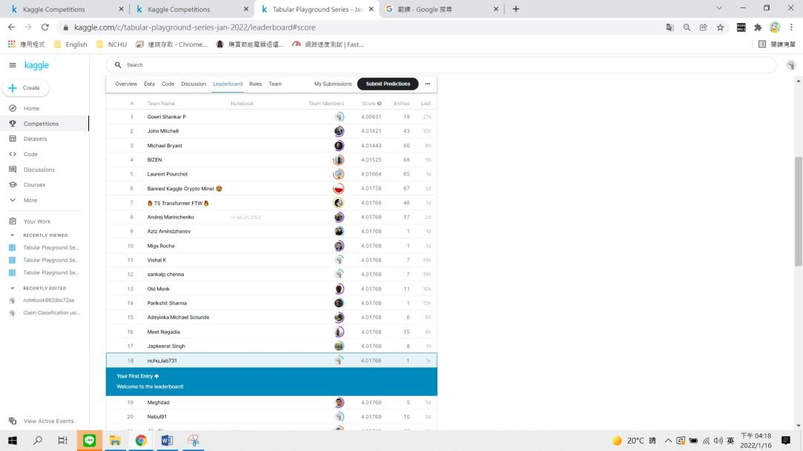
分工與成績
成績(nchu_lab731(前1%) 我們值得100分!!!

Slide 10
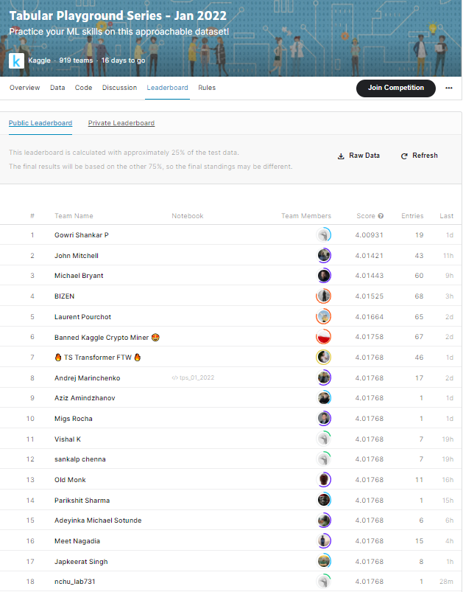
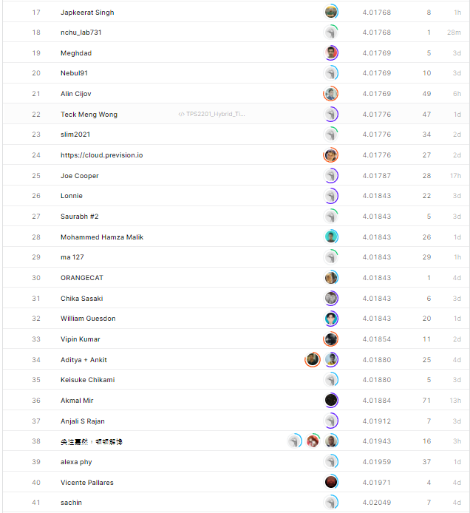
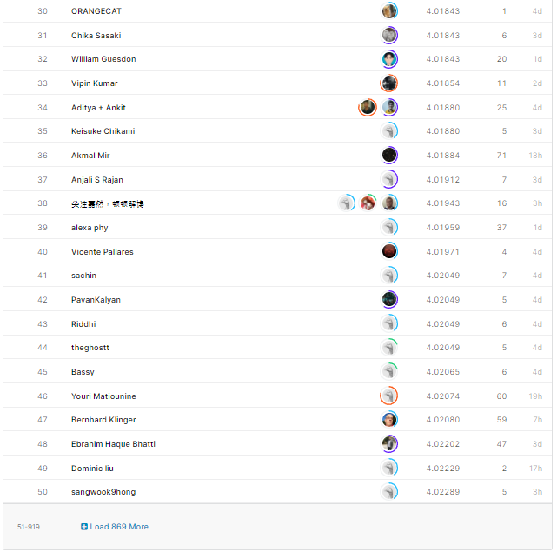
分工與成績
成績(nchu_lab731(前1%) 我們值得100分!!!

Slide 11
Thanks.

